Slide 1
InnoFund Insight Proyectos Financiados por ProInnovate desde el año 2014-2023
Aguirre Huamán, André Sebastián…….(U20211A174)

Slide 2

Resumen del Proyecto
El proyecto trata acerca del análisis de datos enfocado en los proyectos financiados en ejecución por el programa ProInnóvate.
El programa ProInnovate administra y provee financiamiento complementario a una diversidad de proyectos presentados por empresas de cualquier sector, emprendedores, organizaciones de apoyo al emprendimiento, asociaciones, entidades gubernamentales y académicas.
Estos proyectos están relacionados con áreas fundamentales para el desarrollo del país. Eso motiva pensar que contribuye positivamente en la sociedad al trabajar en esta aplicación.

Slide 3
Sustento del Proyecto
La gestión y el financiamiento de los proyectos de emprendimiento e innovación son aspectos clave para el desarrollo de cualquier país. Son procesos que generan valor a través de la creación o mejora de productos, servicios, procesos o modelos de negocios, que responden a las necesidades y demandas de los clientes y usuarios.
El emprendimiento es crucial para el desarrollo económico y social de los países debido a su capacidad para generar empleos, estimular el crecimiento económico y promover la innovación.
De igual manera, fomentan la competencia y la mejora continua en los mercados de una manera que va más allá de la mera rivalidad empresarial.
El emprendimiento desempeña un papel fundamental en la generación de nuevos productos y servicios que no solo satisfacen las necesidades de los consumidores, sino que también impulsan la evolución de la sociedad y la economía en su conjunto.
Por último, se destaca que las fuentes de financiamiento son fundamentales para el crecimiento económico de un país y para el desarrollo empresarial, ya que contribuyen al producto bruto interno y estimulan la demanda económica.

Slide 4

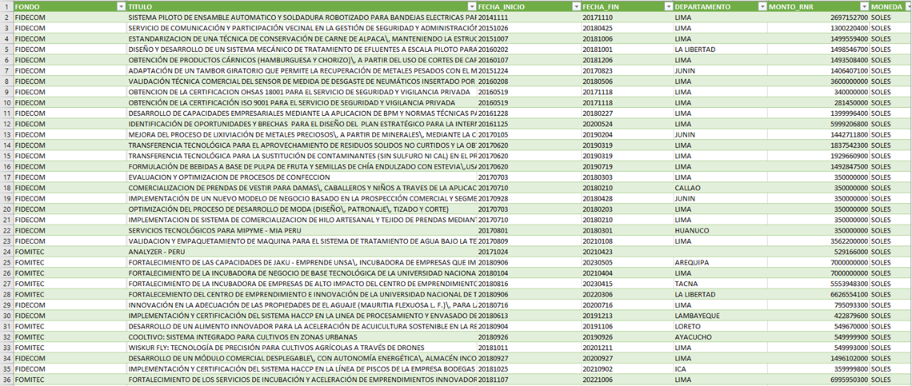
Estructura de Archivo CSV
Departamento
El nombre del fondo
El año del contrato
Los montos RNR
El nombre del fondo
Concurso
El año del contrato
El código del contrato
El título del proyecto
La fecha de inicio del contrato
La fecha de finalización del contrato
Los montos RNR
Los montos financieros
Los montos no financieros
La fecha de corte.
El nombre de la entidad solicitante
Distrito
Provincia
Departamento
El código UBIGEO

Slide 5
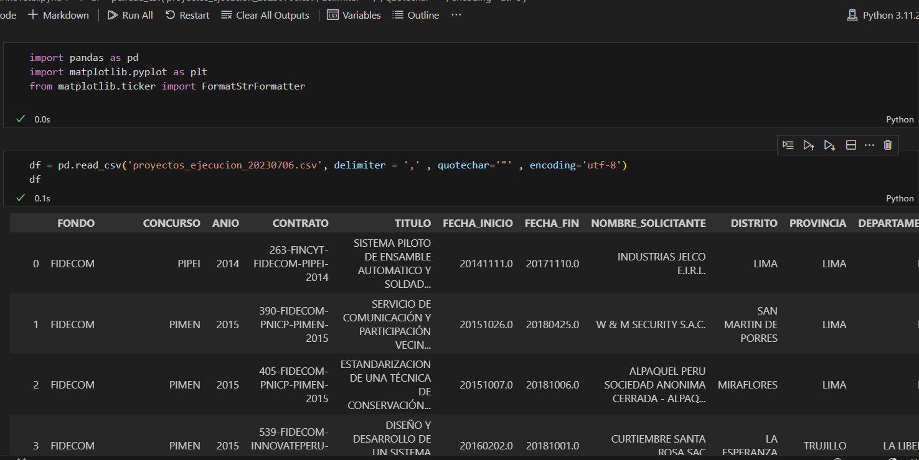
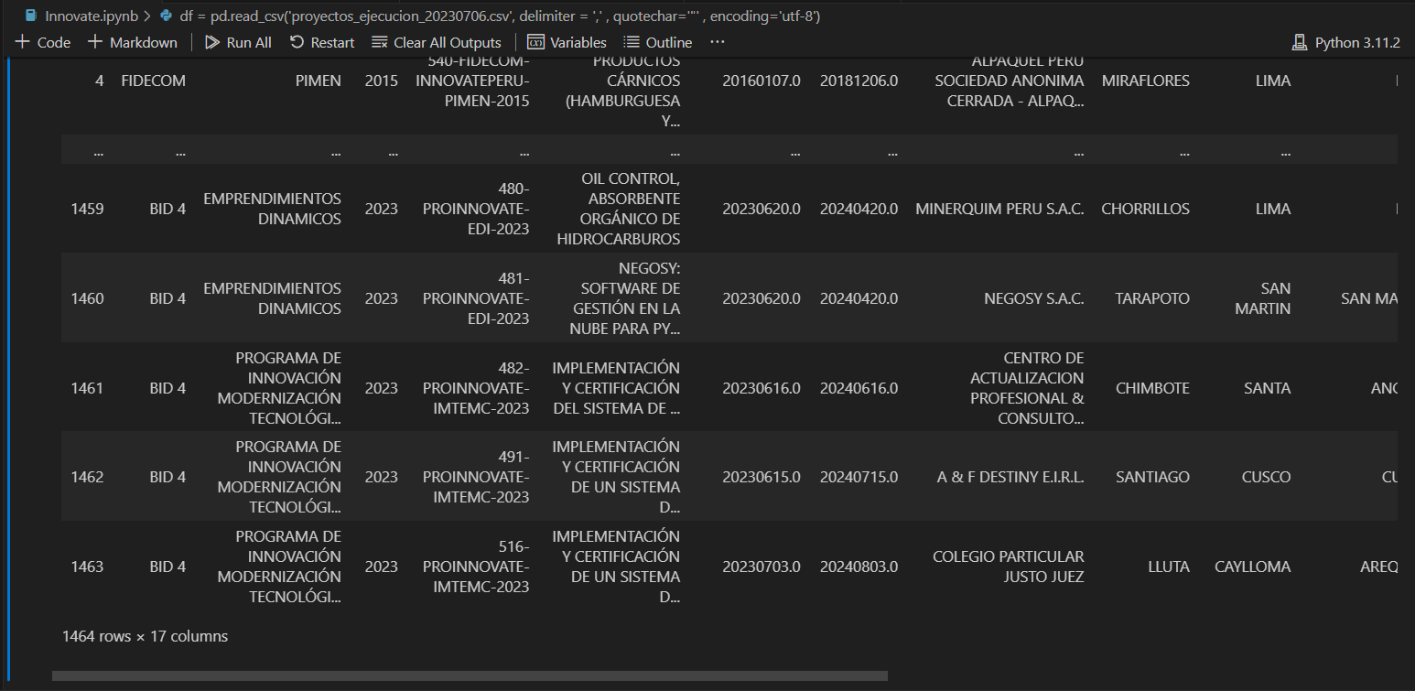
Código realizado en Python:

Slide 6
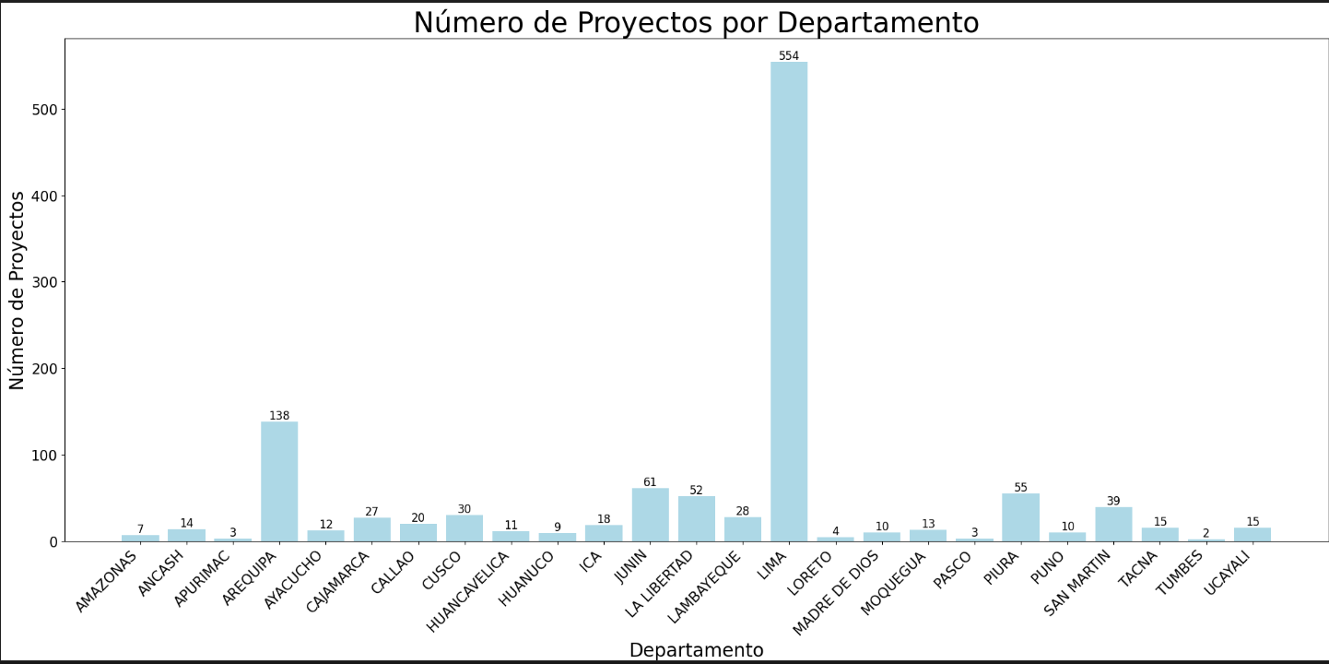
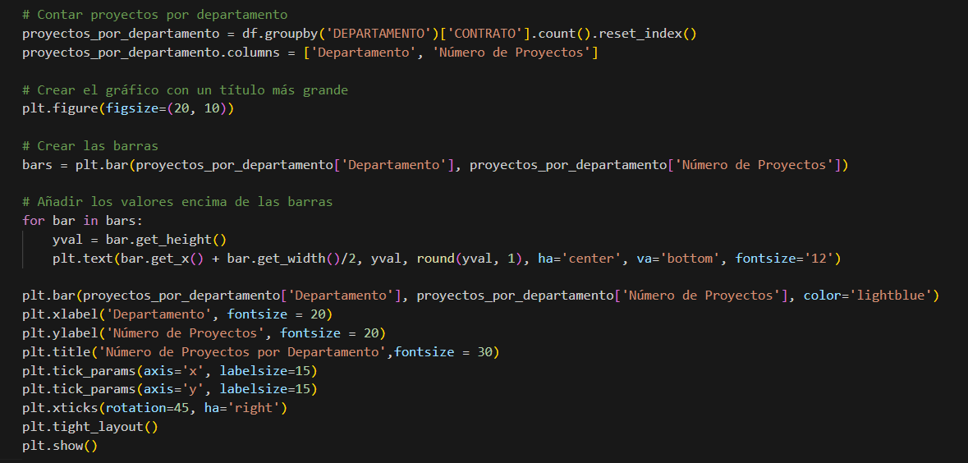
Reporte de proyectos por departamento:
Número total de proyectos por departamento: Permite evaluar el rendimiento de cada departamento en términos de proyectos ejecutados

Slide 7
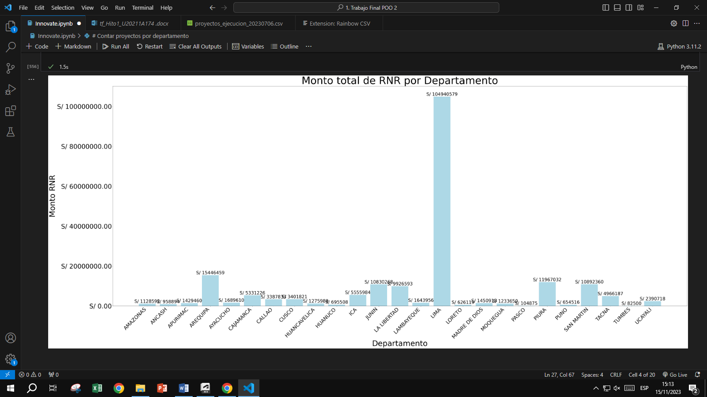
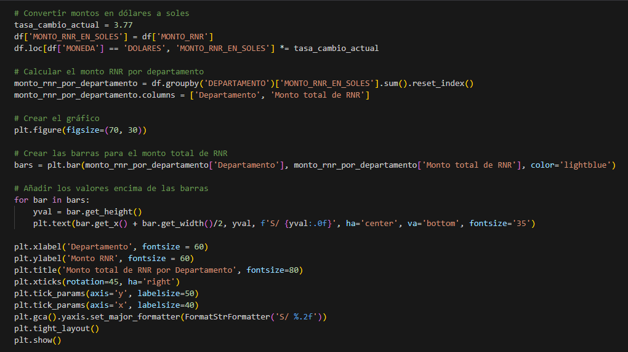
Reporte de proyectos por departamento:
Monto total de RNR por departamento: Permite conocer cuántos recursos se han asignado a cada departamento.

Slide 8
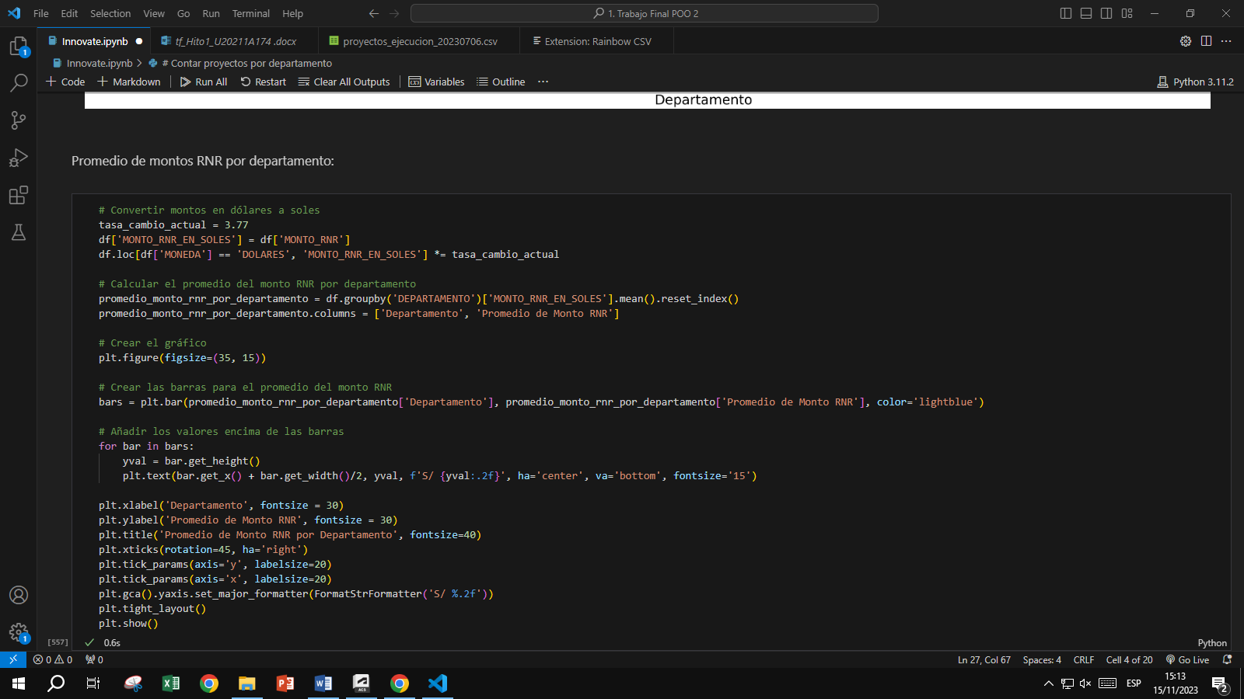
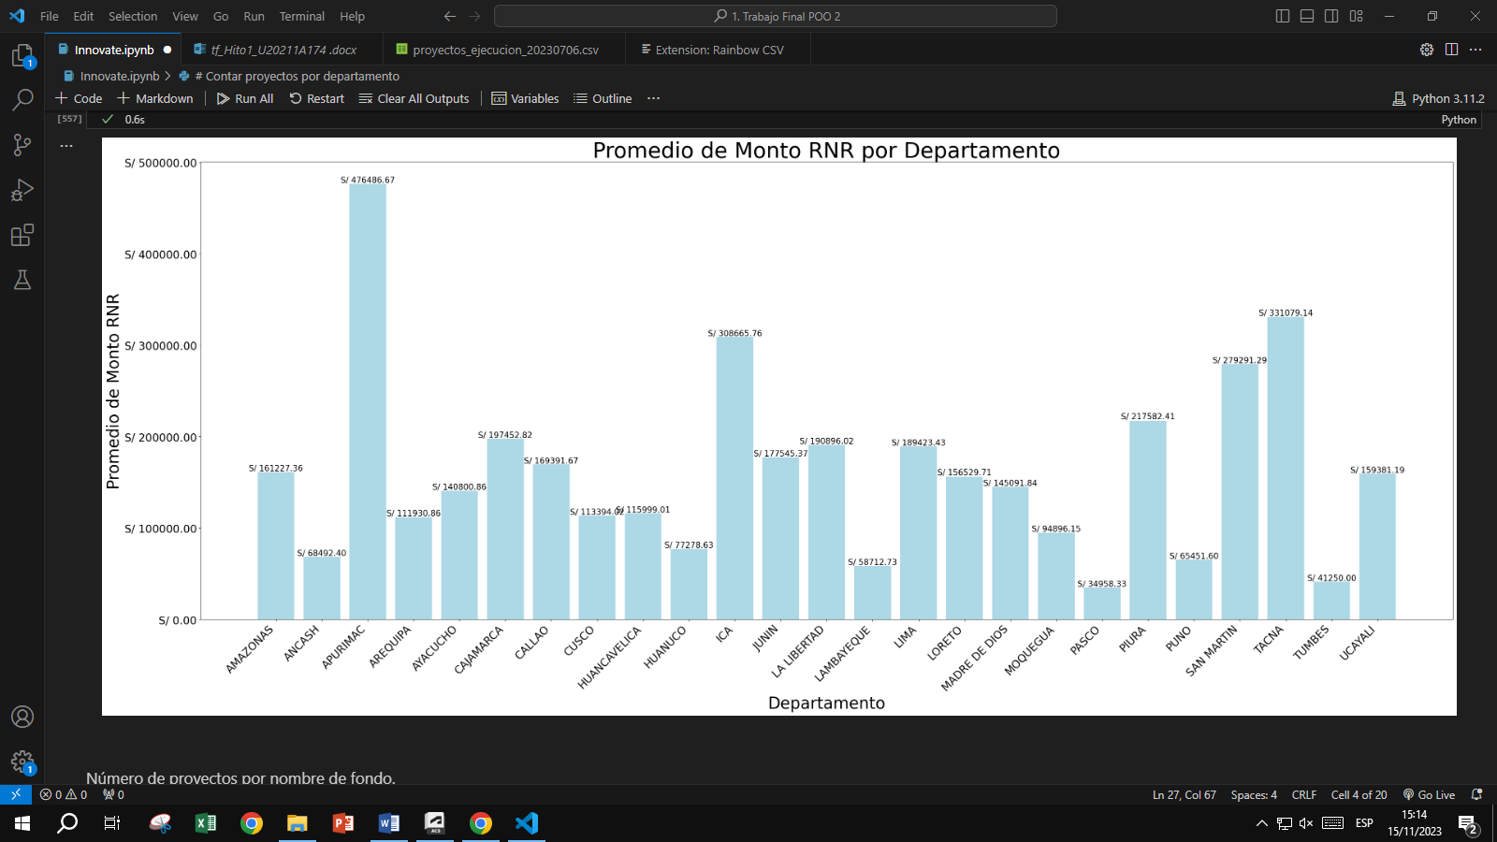
Reporte de proyectos por departamento:
Promedio de montos RNR por departamento: El promedio influye en la toma de decisiones estratégicas sobre la asignación de recursos.

Slide 9
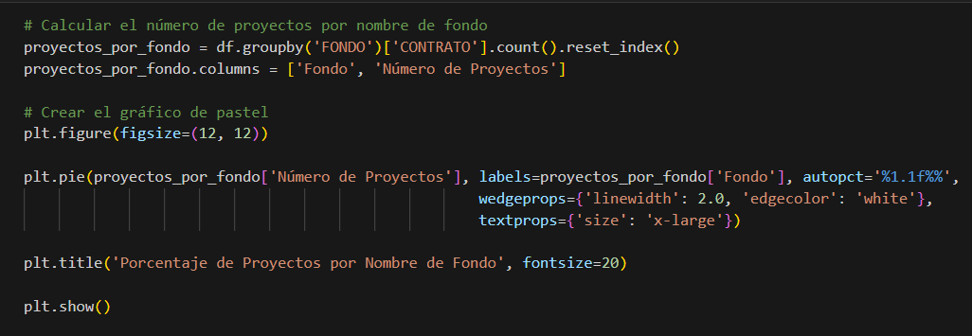
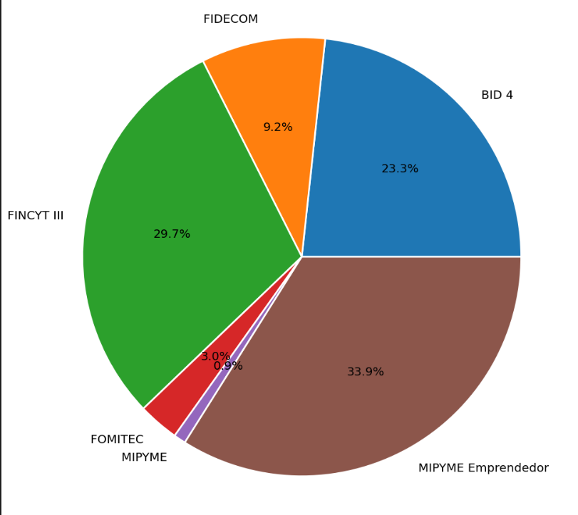
Reporte de proyectos por el tipo de Fondo
Número total de proyectos por el tipo de Fondo: Permite identificar los tipos de fondo más usados en los proyectos.
FIDECOM: Fondo de investigación y desarrollo para la competitividad
MIPYME Emprendedor: Fondo para incrementar la productividad del emprendedor.
MIPYME: Fondo para incrementar la productividad de las pequeñas empresas.
BID 4: Fondo para financiar el programa de innovación, modernización tecnológica y emprendimiento.
FINCyT: Proyecto de Innovación para la Competitividad
FOMITEC: Fondo Marco para la Innovación, Ciencia y Tecnología

Slide 10
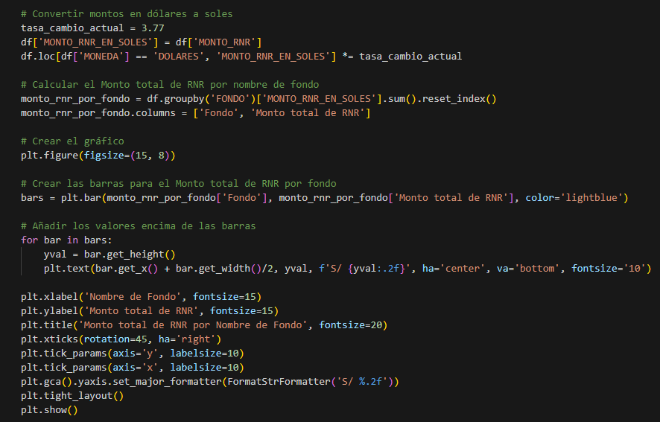
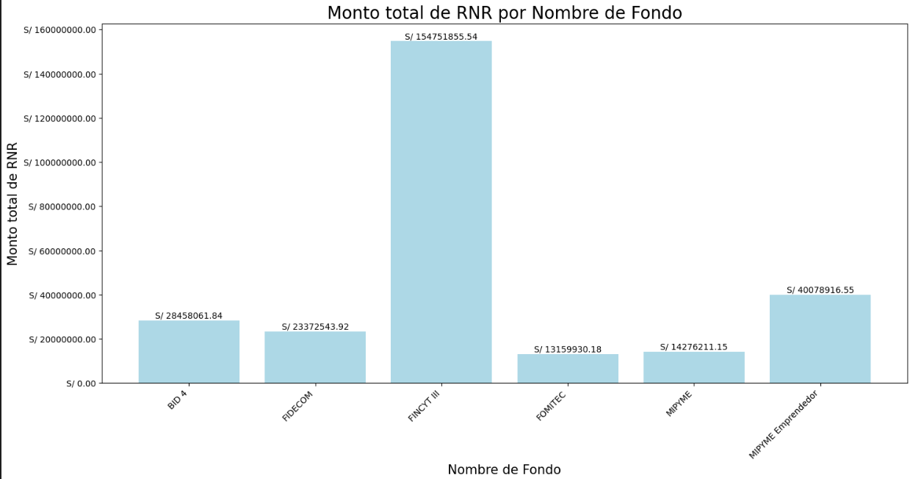
Reporte de proyectos por el tipo de Fondo
Monto total de RNR por Fondo: Permite conocer cuántos recursos se han asignado para cada tipo de Fondo
FIDECOM: Fondo de investigación y desarrollo para la competitividad
MIPYME Emprendedor: Fondo para incrementar la productividad del emprendedor.
MIPYME: Fondo para incrementar la productividad de las pequeñas empresas.
BID 4: Fondo para financiar el programa de innovación, modernización tecnológica y emprendimiento.
FINCyT: Proyecto de Innovación para la Competitividad
FOMITEC: Fondo Marco para la Innovación, Ciencia y Tecnología

Slide 11
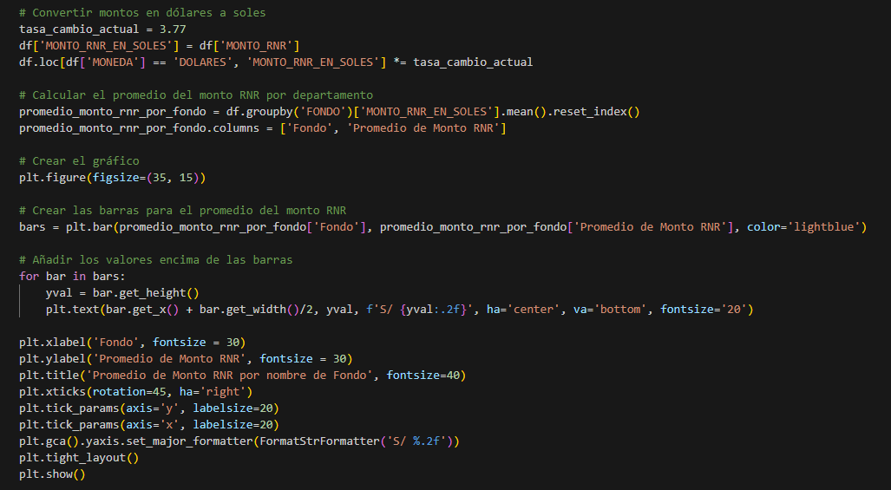
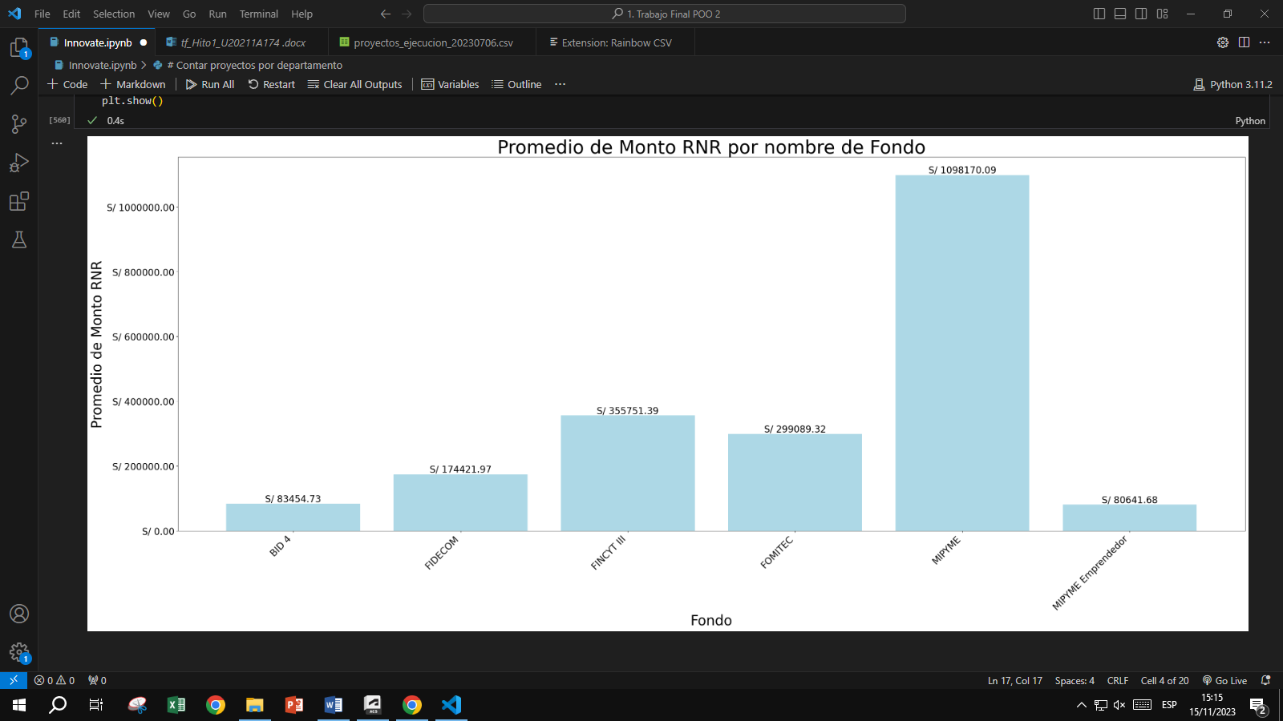
Reporte de proyectos por el tipo de Fondo
Promedio de montos RNR por Fondo: Permite conocer cuál es la media de recursos para cada tipo de Fondo.
FIDECOM: Fondo de investigación y desarrollo para la competitividad
MIPYME Emprendedor: Fondo para incrementar la productividad del emprendedor.
MIPYME: Fondo para incrementar la productividad de las pequeñas empresas.
BID 4: Fondo para financiar el programa de innovación, modernización tecnológica y emprendimiento.
FINCyT: Proyecto de Innovación para la Competitividad
FOMITEC: Fondo Marco para la Innovación, Ciencia y Tecnología

Slide 12
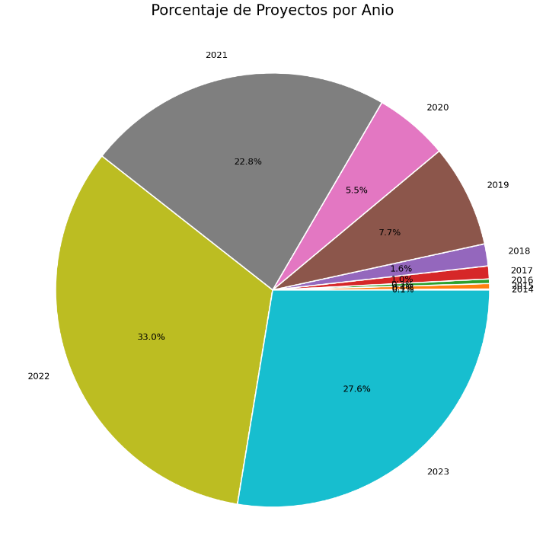
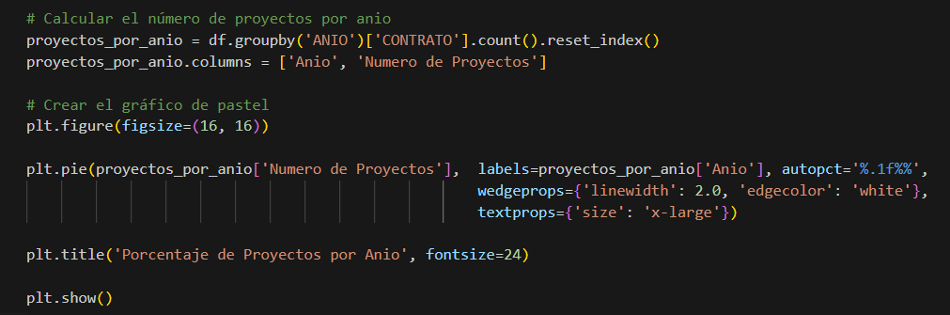
Reporte de proyectos según el año de inicio
Número de proyectos por año: Permite conocer el crecimiento del número de proyectos desde el año 2014 hasta 2023

Slide 13
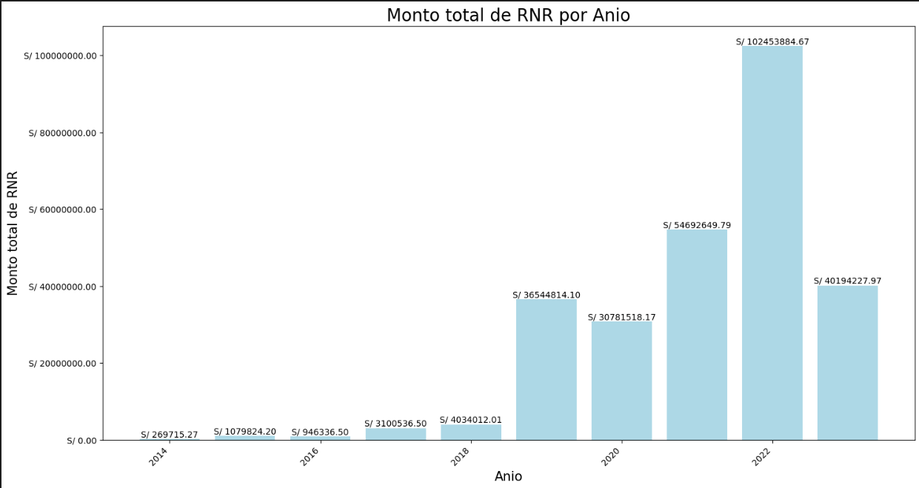
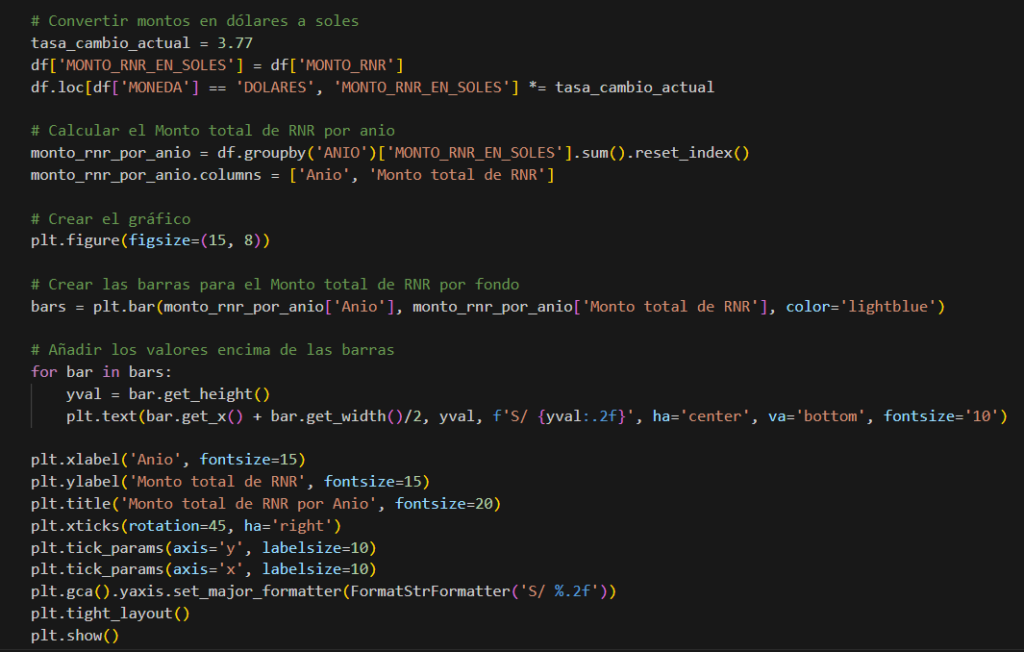
Reporte de proyectos según el año de inicio
Monto total de RNR por año: Permite un seguimiento de los recursos utilizados en proyectos y actividades durante el período 2014-2023.

Slide 14
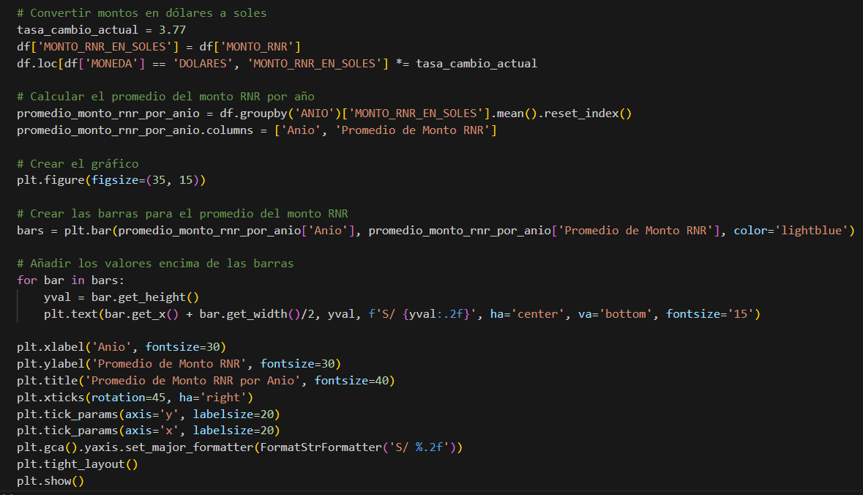
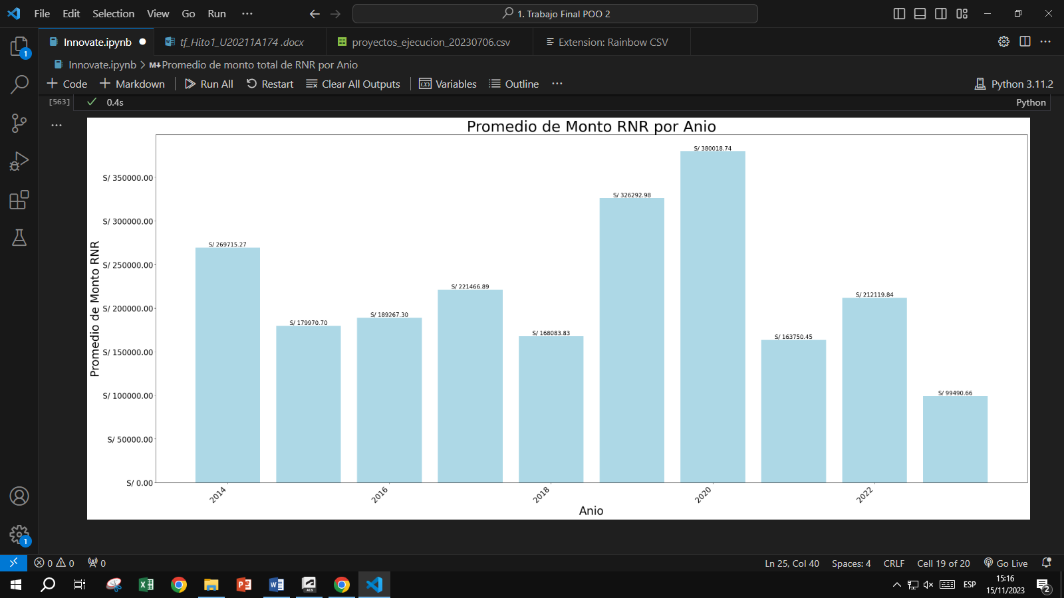
Reporte de proyectos según el año de inicio
Promedio de montos RNR por año: Permite identificar patrones a lo largo de estos años y determinar si ha habido fluctuaciones significativas en la asignación de recursos

Slide 15
Conclusiones
El departamento donde se reportaron más cantidad de proyectos y de monto total de RNR en Lima. Sin embargo, es en Apurímac donde se registra la mayor cantidad de promedio de monto total de RNR.
El nombre de fondo más usado es "MIPYME Emprendedor", el que obtuvo mayor monto total de RNR es “FINCYT III” y el que tuvo mayor promedio es “MIPYME”.
En el transcurso de los años 2014-2023 el número de proyectos ha ido incrementando año tras año, siendo en 2023 donde alcanzo la mayor cantidad de proyectos innovadores pesar de que aún no termina el año. Sin embargo, en 2022 se registró mayor cantidad de monto total de RNR y en 2020 se registró el mayor promedio de monto total de RNR.

Slide 16
Recomendaciones
Se debe analizar los proyectos exitosos en departamentos específicos y explorar la replicabilidad de sus modelos para estimular el crecimiento en otras áreas.
Se debe destinar recursos adicionales a proyectos innovadores que demuestren un potencial significativo para el desarrollo socioeconómico, basándose en las tendencias identificadas en la financiación actual.
Se debe identificar los proyectos que hayan demostrado un impacto significativo en un año específico y considerar la posibilidad de priorizar la financiación para iniciativas similares en el futuro.

